Slide 1
第5章 基于Swing的 图形用户界面设计

Slide 2
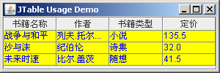
5.9 表格JTable
表格的主要功能是把数据以二维表格的形式显示出来。
列名
标题
行数据
Notes:
表格的数据包括两部分，列名和数据，列名用一维数组保存，数据用二维数组保存。
表格的列标题适合用一维数组或向量来保存
表格的数据适合用二维数组或向量来保存

Slide 3
JTable的构造方法
方法原型 | 说明
public JTable() | 创建空表格
public JTable( int rows,int columns ) | 创建指定行数和列数的表格
public JTable( Object[][] rowData, Object[] columnNames ) | 创建表格，列名由一维数组columnNames指定，数据由二维数组rowData指定
public JTable( Vector rowData , Vector columnNames ) | 创建表格，列名由向量columnNames指定，数据由向量rowData指定
public JTable( TableModel dm ) | 使用指定的数据模型对象来创建表格
Notes:
JTable(TableModel dm) //dm对象中包含了表格要显示的数据
下列两个构造方法，第一个参数是数据，第二个参数是表格第一行中显示的内容
JTable(object[][]rowData,object[]columnNams);
JTable(Vector[][]rowData,Vector[]columnNams);
jtable的默认model接受vector参数是一个需要这样的格式： vector的每个元素也是一个vector ，相当于外层vector表示行，内层vector表示列

Slide 4
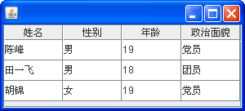
简单表格的创建
创建存储表格列名的一维数组
String columnName[] = { "姓名","性别","年龄","政治面貌“ };
创建存储表格数据的二维数组
Object data[][] = { {"陈峰","男",new Integer(19),"党员"},
{"田一飞","男",new Integer(18),"团员"},
{"胡锦","女",new Integer(19),"党员"} };
创建表格
JTable table = new JTable(data, columnName);
将表格添加到滚动面板中
JScrollPane scrollpane = new JScrollPane(table);

Slide 5
简单表格示例
import javax.swing.*;
import java.awt.event.*;
class Table {
public static void main(String args[]){
// 表格中的数据
Object data[][]={{"陈峰","男",new Integer(19),"党员"},
{"田一飞","男",new Integer(18),"团员"},
{"胡锦","女",new Integer(19),"党员"}};
String columnName[]={"姓名","性别","年龄","政治面貌"}; //列名
JTable table = new JTable(data,columnName); //创建表格
JScrollPane pane = new JScrollPane(table); //添加滚动条
table.setRowHeight(25); //设置行高
JFrame f=new JFrame();
f.setSize(300,200);
f.add(pane);
f.setVisible(true);
}
}
Notes:
单元格对齐方式？？？
import javax.swing.*;
import java.awt.event.*;
class Table {
public static void main(String args[]){
Object data[][]={{"陈峰","男",new Integer(19),"党员"}, //表格中的数据
{"田一飞","男",new Integer(18),"团员"},
{"胡锦","女",new Integer(19),"党员"}};
String columnName[]={"姓名","性别","年龄","政治面貌"}; //表格的列标题
JTable table=new JTable(data,columnName); //创建表格
table.setRowHeight(25); //设置行高
JScrollPane pane=new JScrollPane(table); //添加滚动条
JFrame f=new JFrame();
f.setSize(300,200);
f.add(pane);
f.setVisible(true);
}
}

Slide 6
表格JTable的数据模型
JTable只能显示数据，通常将数据的存储和处理任务委托给它的表格数据模型来处理。
方法原型 | 说明
public JTable() | 创建空表格
public JTable( int rows,int columns ) | 创建指定行数和列数的表格
public JTable( Object[][] rowData, Object[] columnNames ) | 创建表格，列名由一维数组columnNames指定，数据由二维数组rowData指定
public JTable( Vector rowData , Vector columnNames ) | 创建表格，列名由向量columnNames指定，数据由向量rowData指定
public JTable( TableModel dm ) | 使用指定的数据模型对象来创建表格
Notes:
在前面的例子中，表格的数据被存放在一个二维数组中。但在实际编码中，一般不使用这种方法。你应该考虑实现你自己的表格模型。
虽然利用JTable(Object[][] rowData,Object[][] columnNames)以及 JTable(Vector rowData,Vector columnNames)构造函数来构造构造JTable很方便,但却有些缺点。例如上例中，我们表格中的每个字段 (cell)一开始都是默认为可修改的，用户因此可能修改到我们的数据;其次，表格中每个单元(cell)中的数据类型将会被视为同一种。在我 们的例子中，数据类型皆被显示为String的类型，因此，原来的数据类型声明为Boolean的数据会以String的形式出现而不是以检查框( Check Box)出现。 除此之外，如果我们所要显示的数据是不固定的，或是随情况而变，例如同样是一份成绩单，老师与学生所看到的表格就不会一样，显 示的外观或操作模式也许也不相同。为了因应这些种种复杂情况，上面简单的构造方式已不宜使用，Swing提供各种Model(如： TableModel、TableColumnModel与ListSelectionModel)来解决上述的不便，以增加我们设计表格的弹性。
由于TableModel本身是一个Interface,因此若要直接实现此界面来建立表格并不是件轻松的事.幸好java提供了两个类分别实现了这个 界面,一个是AbstractTableModel抽象类,一个是DefaultTableModel实体类.前者实现了大部份的TableModel方法,让用户可以很有弹性地构 造自己的表格模式;后者继承前者类,是java默认的表格模式.这三者的关系如下所示: TableModel---implements--->AbstractTableModel-----extends--->DefaultTableModel

Slide 7
表格JTable的数据模型
表格数据模型必须实现TableModel接口。
AbstractTableModel类对TableModel接口中的大部分方法提供了具体实现。如继承该类，需要对其中若干方法进行实现。
DefaultTableModel类继承了AbstractTableModel类并且实现了AbstractTableModel类中没有实现的方法。因此可以使用DefaultTableModel类来处理表格。
以上两个类包含在javax.swing.table包中。
Notes:
在前面的例子中，表格的数据被存放在一个二维数组中。但在实际编码中，一般不使用这种方法。你应该考虑实现你自己的表格模型。
虽然利用JTable(Object[][] rowData,Object[][] columnNames)以及 JTable(Vector rowData,Vector columnNames)构造函数来构造构造JTable很方便,但却有些缺点。例如上例中，我们表格中的每个字段 (cell)一开始都是默认为可修改的，用户因此可能修改到我们的数据;其次，表格中每个单元(cell)中的数据类型将会被视为同一种。在我 们的例子中，数据类型皆被显示为String的类型，因此，原来的数据类型声明为Boolean的数据会以String的形式出现而不是以检查框( Check Box)出现。 除此之外，如果我们所要显示的数据是不固定的，或是随情况而变，例如同样是一份成绩单，老师与学生所看到的表格就不会一样，显 示的外观或操作模式也许也不相同。为了因应这些种种复杂情况，上面简单的构造方式已不宜使用，Swing提供各种Model(如： TableModel、TableColumnModel与ListSelectionModel)来解决上述的不便，以增加我们设计表格的弹性。
由于TableModel本身是一个Interface,因此若要直接实现此界面来建立表格并不是件轻松的事.幸好java提供了两个类分别实现了这个 界面,一个是AbstractTableModel抽象类,一个是DefaultTableModel实体类.前者实现了大部份的TableModel方法,让用户可以很有弹性地构 造自己的表格模式;后者继承前者类,是java默认的表格模式.这三者的关系如下所示: TableModel---implements--->AbstractTableModel-----extends--->DefaultTableModel

Slide 8
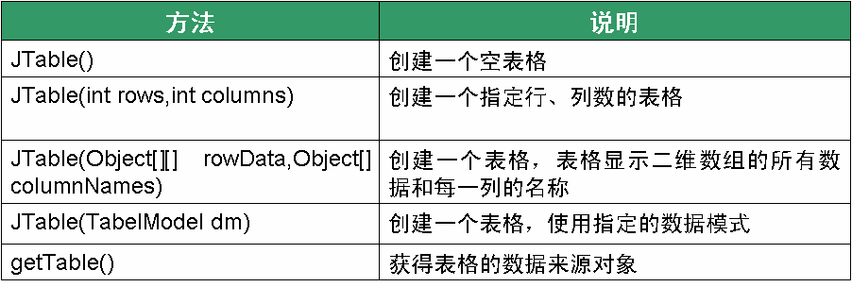
JTable的创建
使用表格模型创建JTable表格可按三步进行：
生成一个TableModel类型的对象来表示数据。
用TableModel创建JTable对象。
在JTable中添加滚动条面板。
继承DefaultTableModel类
或创建DefaultTableModel 类的对象得到
继承AbstractTableModel类，
其中的getColumnCount，
getRowCount，getValueAt和
getColumnName方法必须重写
Notes:
DefaultTableModel内部使用Vector来使用表格的数据,若所要显示的表格格式是比较单纯的变化,建议使用DefaultTableModel类会来得方便也简单许多.
若要显示的数据模式非常复杂,例如我们所举的成绩表格外加学生选课信息等,像这类的表格通常显示的信息会因人面异,因此使用AbstractTableModel会比较容易设计些
就是虽然我们在使用DefaultTableModel时可能比生成AbstractTableModel更加简单，但其用法不太理想，主要是因为它生成自己的对单元数据的引用，这个引用就是dataVector中所定义的内容。这种方法不仅缺乏灵活性和伸缩性，而且还会使编辑问题复杂化。这是由于它要求引用每个项目，所以只要使用模型，所有的数据都应在内存中，而无法按需响应数据检索请求。因此，我们通常改用其父类AbstractTableModel来定义一个表格模式。

Slide 9
DefaultTableModel类
方法 | 说明
DefaultTableModel ( Object[][] data, Object[] columnNames ) | 构造方法
DefaultTableModel( Vector data, Vector columnNames ) | 构造方法
addColumn ( Object columnName, Object[] columnData) | 向模型中添加一列
addRow ( Vector rowData ) | 向模型中添加一行
removeRow ( int row ) | 从模型中移走一行
int getRowCount() | 返回数据表格的行数
int getColumnCount() | 返回数据表中的列数
String getColumnName(int column) | 返回列名
Object getValueAt ( int row, int column ) | 返回单元格的值
Vector getDataVector() | 获得包含表格数据值的向量
Notes:
DefaultTableModel(Object[][] data, Object[] columnNames) 构造一个 DefaultTableModel，并通过将 data 和 columnNames 传递到 setDataVector 方法来初始化该表。
removeRow ( int row ):行号row 从0开始

Slide 10
应用DefaultTableModel创建表格
import javax.swing.*;
import java.awt.event.*;
import javax.swing.table.*;
class Table {
public static void main(String args[]){
Object data[][] = { {"陈峰","男",new Integer(19),"党员"},
{"田一飞","男",new Integer(18),"团员"},
{"胡锦","女",new Integer(19),"党员"} };
String columnName[] = {"姓名","性别","年龄","政治面貌"};
DefaultTableModel tableModel= new DefaultTableModel(data,columnName);
JTable table=new JTable(tableModel); // 创建表格
table.setRowHeight(25);
JScrollPane pane=new JScrollPane(table); // 添加滚动条
JFrame f=new JFrame();
f.setSize(300,200);
f.add(pane);
f.setVisible(true);
}
}
Notes:
import javax.swing.*;
import java.awt.event.*;
import javax.swing.table.*;
class Table {
public static void main(String args[]){
Object data[][]={{"陈峰","男",new Integer(19),"党员"}, //表格中的数据
{"田一飞","男",new Integer(18),"团员"},
{"胡锦","女",new Integer(19),"党员"}};
String columnName[]={"姓名","性别","年龄","政治面貌"}; //表格的列标题
DefaultTableModel tableModel=new DefaultTableModel(data,columnName);
JTable table=new JTable(tableModel); //创建表格
table.setRowHeight(25); //设置行高
JScrollPane pane=new JScrollPane(table); //添加滚动条
JFrame f=new JFrame();
f.setSize(300,200);
f.add(pane);
f.setVisible(true);
}
}

Slide 11
应用Vector创建表格
import javax.swing.*;
import java.awt.event.*;
import java.awt.*;
import javax.swing.table.*;
import java.util.*;
class TableVector {
JFrame f;
JTable table;
JScrollPane pane;
DefaultTableModel tableModel;
Vector column=new Vector();
Vector dataV=new Vector();
public static void main(String args[]){
TableVector t=new TableVector();
}

Slide 12
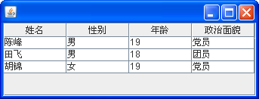
TableVector () {
// 为列向量赋值
column.add("姓名"); column.add("性别");
column.add("年龄"); column.add("政治面貌");
Vector data1=new Vector(); // 创建向量存放第一行数据
data1.add("陈峰"); data1.add("男");
data1.add(19); data1.add("党员");
Vector data2=new Vector(); // 创建向量存放第二行数据
data2.add("田飞"); data2.add("男");
data2.add(18); data2.add("团员");
dataV.add(data1); dataV.add(data2); // 将行向量添加到总向量
tableModel=new DefaultTableModel(dataV,column); // 创建表格模型
table=new JTable(tableModel);
JScrollPane pane=new JScrollPane(table);
JFrame f=new JFrame();
f.add(pane);
f.setSize(400,200); f.setVisible(true);
}
}
Notes:
必须加滚动条，否则表格的标题行不能显示

Slide 13
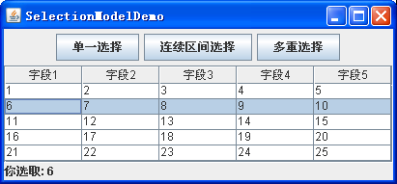
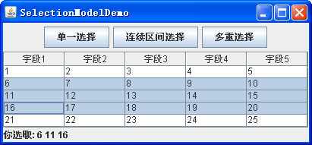
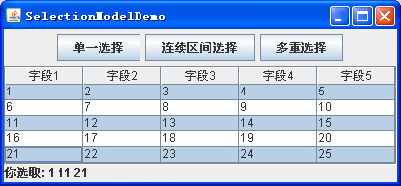
JTable的选择模式
表格的选择模式分为三种：单选、单区间、多区间。
通过setSelectionMode()方法设置选中模式。
static int SINGLE_SELECTION
static int SINGLE_INTERVAL_SELECTION
static int MULTIPLE_INTERVAL_SELECTION (默认值)
当做后面两种模式的操作时，应配合[Shift]键或[Ctrl]键。
Notes:
例子代码见SelectionModelDemo.java
//SelectionModelDemo.java
import java.awt.*;
import java.awt.event.*;
import javax.swing.*;
import javax.swing.event.*;
class SelectionModelDemo implements ActionListener,ListSelectionListener{
JTable table=null;
ListSelectionModel selectionMode=null;
JLabel label=null;//显示用户选取表格之用
public SelectionModelDemo(){
JFrame f=new JFrame();
String[] name={"字段1","字段2","字段3","字段4","字段5"};
String[][] data=new String[5][5];
int value=1;
for(int i=0;i<data.length;i++){
for (int j=0;j<data[i].length;j++){
data[i][j]=String.valueOf(value++);
}
}
table=new JTable(data,name);
table.setPreferredScrollableViewportSize(new Dimension(400,80));
// table.setCellSelectionEnabled(true);//使得表格的选取是以cell为单位,而不是以列为单位.若你没有写此行,则在选取表格数
//据时以整列为单位.
selectionMode=table.getSelectionModel();//取得table的ListSelectionModel.
selectionMode.addListSelectionListener(this);
JScrollPane s=new JScrollPane(table);
JPanel panel=new JPanel();
JButton b=new JButton("单一选择");
panel.add(b);
b.addActionListener(this);
b=new JButton("连续区间选择");
panel.add(b);
b.addActionListener(this);
b=new JButton("多重选择");
panel.add(b);
b.addActionListener(this);
label=new JLabel("你选取:");
Container contentPane=f.getContentPane();
contentPane.add(panel,BorderLayout.NORTH);
contentPane.add(s,BorderLayout.CENTER);
contentPane.add(label,BorderLayout.SOUTH);
f.setTitle("SelectionModelDemo");
f.pack();
f.setVisible(true);
f.addWindowListener(new WindowAdapter() {
public void windowClosing(WindowEvent e) {
System.exit(0);
}
});
}
/*处理按钮事件,利用ListSelectionModel界面所定义的setSelectionMode()方法来设置表格选取模式.*/
public void actionPerformed(ActionEvent e){
if (e.getActionCommand().equals("单一选择"))
selectionMode.setSelectionMode(ListSelectionModel.SINGLE_SELECTION);
if (e.getActionCommand().equals("连续区间选择"))
selectionMode.setSelectionMode(ListSelectionModel.SINGLE_INTERVAL_SELECTION);
if (e.getActionCommand().equals("多重选择"))
selectionMode.setSelectionMode(ListSelectionModel.MULTIPLE_INTERVAL_SELECTION);
table.revalidate();
}
/*当用户选取表格数据时会触发ListSelectionEvent,我们实现ListSelectionListener界面来处理这一事件.ListSelectionListener界
*面只定义一个方法,那就是valueChanged().
*/
public void valueChanged(ListSelectionEvent el){
String tempString="";
//JTable的getSelectedRows()与getSelectedColumns()方法会返回已选取表格cell的index Array数据.
int[] rows=table.getSelectedRows();
int[] columns=table.getSelectedColumns();
//JTable的getValueAt()方法会返回某行的cell数据,返回值是Object数据类型,因此我们要自行转成String数据类型.
for (int i=0;i<rows.length;i++){
for (int j=0;j<columns.length;j++)
tempString = tempString+" "+(String)table.getValueAt(rows[i], columns[j]);
}
label.setText("你选取:"+tempString);
}
public static void main(String[] args){
new SelectionModelDemo();
}
}

Slide 14
设置表格的行选中模式
import javax.swing.*;
import java.awt.event.*;
import javax.swing.table.*;
class table {
public static void main(String args[]){
Object data[][] = { {"陈峰","男",new Integer(19),"党员"},
{"田一飞","男",new Integer(18),"团员"},
{"胡锦","女",new Integer(19),"党员"} };
String columnName[] = { "姓名","性别","年龄","政治面貌“ };
DefaultTableModel tableModel= new DefaultTableModel(data,columnName);
JTable table=new JTable(tableModel
// 设置行选中模式 table.setSelectionMode(ListSelectionModel.
SINGLE_INTERVAL_SELECTION);
JScrollPane pane=new JScrollPane(table);
JFrame f=new JFrame();
f.add(pane);
f.setSize(300,200); f.setVisible(true);
}
}
Notes:
import javax.swing.*;
import java.awt.event.*;
import javax.swing.table.*;
class table {
public static void main(String args[]){
Object data[][]={{"陈峰","男",new Integer(19),"党员"}, //表格中的数据
{"田一飞","男",new Integer(18),"团员"},
{"胡锦","女",new Integer(19),"党员"}};
String columnName[]={"姓名","性别","年龄","政治面貌"}; //表格列标题
DefaultTableModel tableModel= new DefaultTableModel(data,columnName);
JTable table=new JTable(tableModel); //创建表格
ListSelectionModel selectionMode=table.getSelectionModel();//取得table的ListSelectionModel.
selectionMode.setSelectionMode(ListSelectionModel.MULTIPLE_INTERVAL_SELECTION);
table.setRowHeight(25); //设置行高
JScrollPane pane=new JScrollPane(table); //添加滚动条
JFrame f=new JFrame();
f.setSize(300,200);
f.add(pane);
f.setVisible(true);
}
}

Slide 15
获取表格被选中的行
int row[] = table.getSelectedRows() ;
返回被选中的行的索引。
int row = table.getSelectedRow()
返回第一个选定行的索引； 如果没有选定的行，则返回 -1。
int counts = table.getSelectedRowCount()
返回选定行数。
Notes:
索引从0开始

Slide 16
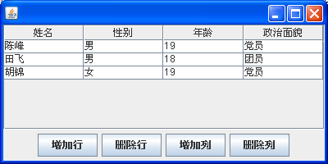
表格的基本操作
增加一行
删除一行
增加一列
删除一列
Notes:
//程序见TableAddDeleteRowDemo2.java
//使用向量创建表格，并对表格进行增加行、删除行、增加列、删除列的操作，并查看向量中的数据与表格中的数据是否一致。
//使用向量创建表格时，表格中的数据应该每行数据存放在一个向量中，然后将各行的向量添加到另一个向量中。
import javax.swing.*;
import java.awt.event.*;
import java.awt.*;
import javax.swing.table.*;
import javax.swing.event.*;
import java.util.*;
class Table implements ActionListener{
JFrame f;
JTable table;
DefaultTableModel tableModel;
JScrollPane pane;
JButton b1,b2,b3,b4;
JPanel p;
Vector dataV=new Vector();
Vector column=new Vector();
Table(){
Vector data1=new Vector();//创建一个向量存放第一行数据
data1.add("陈峰");
data1.add("男");
data1.add(19);
data1.add("党员");
Vector data2=new Vector();//创建一个向量存放第二行数据
data2.add("田飞");
data2.add("男");
data2.add(18);
data2.add("团员");
Vector data3=new Vector();//创建一个向量存放第三行数据
data3.add("胡锦");
data3.add("女");
data3.add(19);
data3.add("党员");
dataV.add(data1);//将每行数据的向量加入到总向量中
dataV.add(data2);
dataV.add(data3);
column.add("姓名"); //为列向量赋值
column.add("性别");
column.add("年龄");
column.add("政治面貌");
tableModel=new DefaultTableModel(dataV,column); //以向量创建表格模型
table=new JTable(tableModel); //创建表格
table.setSelectionMode(ListSelectionModel.SINGLE_SELECTION); //设置表格选中模式
JScrollPane pane=new JScrollPane(table); //添加滚动条
JFrame f=new JFrame();
b1=new JButton("增加行");
b2=new JButton("删除行");
b3=new JButton("增加列");
b4=new JButton("删除列");
p=new JPanel();
f.setSize(400,200);
f.add(pane);
f.add(p,BorderLayout.SOUTH);
p.add(b1);
p.add(b2);
p.add(b3);
p.add(b4);
f.setVisible(true);
b1.addActionListener(this);
b2.addActionListener(this);
b3.addActionListener(this);
b4.addActionListener(this);
}
public void actionPerformed(ActionEvent e){
if(e.getSource()==b1){ //添加一行
tableModel.addRow(new Vector());
}
else if(e.getSource()==b2){ //删除一行
int row[]=table.getSelectedRows();
tableModel.removeRow(row[0]);
}
else if(e.getSource()==b3){ //添加一列
tableModel.addColumn("所在院系");
}
else if(e.getSource()==b4){ //删除一列
int columncount = tableModel.getColumnCount()-1; //获得列数
int selectedColumn=table.getSelectedColumn() ; //获得选中的列序号
TableColumnModel columnModel = table.getColumnModel(); //获得列模型
TableColumn tableColumn = columnModel.getColumn(selectedColumn);//获得选中的列
columnModel.removeColumn(tableColumn);//删除选中的列
tableModel.setColumnCount(columncount);//更新数据模型
}
/* for(int i=0;i<tableModel.getRowCount();i++){ //输出表格模型中的数据
for(int j=0;j<tableModel.getColumnCount();j++)
{ System.out.printf("%-20s",tableModel.getValueAt(i,j));
}
System.out.println();
}*/
System.out.println("-------------------------------------------------------------------");
for(int i=0;i<tableModel.getRowCount();i++){ //输出向量中的数据
for(int j=0;j<tableModel.getColumnCount();j++)
{ System.out.printf("%-20s",((Vector)(dataV.elementAt(i))).elementAt(j));
}
System.out.println();
}
}
public static void main(String args[]){
Table t=new Table();
}
}

Slide 17
DefaultTableModel类
方法 | 说明
DefaultTableModel ( Object[][] data, Object[] columnNames ) | 构造方法
DefaultTableModel( Vector data, Vector columnNames ) | 构造方法
addColumn ( Object columnName, Object[] columnData) | 向模型中添加一列
addRow ( Vector rowData ) | 向模型中添加一行
removeRow ( int row ) | 从模型中移走一行
int getRowCount() | 返回数据表格的行数
int getColumnCount() | 返回数据表中的列数
String getColumnName(int column) | 返回列名
Object getValueAt ( int row, int column ) | 返回单元格的值
Vector getDataVector() | 获得包含表格数据值的向量
Notes:
DefaultTableModel(Object[][] data, Object[] columnNames) 构造一个 DefaultTableModel，并通过将 data 和 columnNames 传递到 setDataVector 方法来初始化该表。
removeRow ( int row ):行号row 从0开始

Slide 18

import javax.swing.*;
import java.awt.event.*;
import java.awt.*;
import javax.swing.table.*;
import javax.swing.event.*;
import java.util.*;
class TableOperation implements ActionListener{
JFrame f;
JTable table;
DefaultTableModel tableModel;
JScrollPane pane;
JButton b1,b2,b3,b4;
JPanel p;
Vector dataV=new Vector();
Vector column=new Vector();
TableOperation() { …… }
public static void main(String args[]){ …… }

Slide 19
public void actionPerformed(ActionEvent e){
if(e.getSource()==b1) //添加一行
tableModel.addRow(new Vector());
else if(e.getSource()==b2){ //删除一行
int row=table.getSelectedRow();
tableModel.removeRow(row);
}
else if(e.getSource()==b3) //添加一列
tableModel.addColumn("所在院系");
else if(e.getSource()==b4){ //删除一列
int selectedColumn=table.getSelectedColumn() ; //获得列序号
//获得列模型
TableColumnModel columnModel = table.getColumnModel();
//获得选中的列
TableColumn tableColumn =
columnModel.getColumn(selectedColumn);
columnModel.removeColumn(tableColumn); //删除选中的列
int columncount = tableModel.getColumnCount()-1;//获得列数
tableModel.setColumnCount(columncount); //更新数据模型
}
}

Slide 20
行选中事件ListSelectionEvent
选中表格的行引发ListSelectionEvent事件
处理行选中事件，需实现ListSelectionListener接口。
ListSelectionListener接口中只有一个方法
void valueChanged( ListSelectionEvent e )
每当选择值发生更改时调用。
注册监听器对象时，需要先获取表格的列表选择模型ListSelectionModel对象：
table.getSelectionModel().addListSelectionListener (listener);

Slide 21
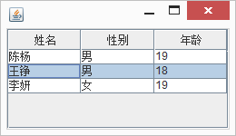
表格的事件处理示例
当选中表格中的一行后，在控制台输出所选中行的数据。

Slide 22
import javax.swing.*;
import javax.swing.event.*;
import javax.swing.table.*;
// 定义监听器类，实现ListSelectionListener接口
class TableEventDemo implements ListSelectionListener {
JFrame frame;
JTable table;
DefaultTableModel tableModel;
JScrollPane scrollpane;
TableEventDemo() {
frame = new JFrame();
String columnName[] = { "姓名", "性别", "年龄" };
Object data[][] = { { "陈杨", "男", 19}, { "王铮", "男", 18},
{ "李妍", "女", 19} };
tableModel = new DefaultTableModel(data, columnName);
table = new JTable(tableModel);
table.setSelectionMode(ListSelectionModel.
SINGLE_SELECTION);
scrollpane = new JScrollPane(table);
frame.add(scrollpane);

Slide 23
frame.setSize(260, 150);
frame.setVisible(true);
frame.setDefaultCloseOperation(JFrame.EXIT_ON_CLOSE);
// 注册监听器
table.getSelectionModel().addListSelectionListener(this);
}
public void valueChanged(ListSelectionEvent e) {
// 获取被选中行的索引
int selectedRow = table.getSelectedRow();
// 输出被选中行的数据
for (int i = 0; i < table.getColumnCount(); i++) System.out.print( table.getValueAt(selectedRow, i) + "\t“ );
System.out.println();
}
}
public static void main(String args[]) {
new TableEventDemo();
}
}

Slide 24
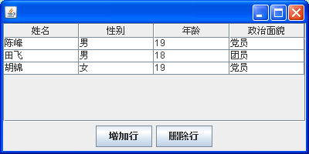
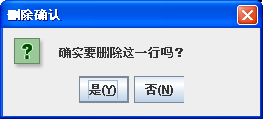
表格练习
单击“添加行”按钮，从控制台输入一行新的数据，然后将其添加到表格中。
选中某一行，单击“删除行”按钮，弹出确认对话框，确认后再删除。

